Slide 1
Ľubica Noščáková
AI v službách učiteľa
workshop 14.11.2023

Slide 2
Všeobecné veľké jazykové modely:
www.chatgpt.com
www.bing.com
www.poe.com
https://bard.google.com

Slide 3
Nástroje na tvorbu obrázkov:
:
www.midjourney.com
www.bing.com/create
www.leonardo.ai
ChatGPT Plus - Dall-E 3

Slide 4
Prepis hovoreného slova do textu:
https://www.app.noota.io/
https://openai.com/research/whisper
https://www.happyscribe.com
Samostatná funkcia v Microsoft Word:

Slide 5
Špecializované četovacie modely:
www.pi.ai
www.character.ai
Nástroje na tvorbu obrázkov:
www.midjourney.com
www.bing.com/create
www.leonardo.ai ChatGPT Plus - Dall-E 3

Slide 6
Tvorba videa z textu:
https://ai.invideo.io
Rešeršovanie so zdrojmi a z odborných článkov:
https://www.perplexity.ai/
https://elicit.com/
https://consensus.app/

Slide 7
Generovanie zvukovej stopy na základe textu:
https://elevenlabs.io/
Hovoriaci avatar:
www.d-id.com
Komunikácia s PDF dokumentom:
PDF: https://www.chatpdf.com/
Rôzne formáty: https://chatdoc.com/

Slide 8
Autori, ktorí priebežne publikujú k vývoju v oblasti AI
Philippa Hardman:https://substack.com/@learningfuturesdigest
Ethan Mollick: https://www.oneusefulthing.org
Ethan Mollick otázky a odpovede: https://www.oneusefulthing.org/p/what-people-ask-me-most-also-some
Petra Nečasová: www.aidetem.cz
Kanárci v síti https://ceskepodcasty.cz/epizoda/277063
Tomáš Kapler: https://www.kapler.cz
Leon Furze: https://leonfurze.com/2023/01/23/practical- strategies-for-chatgpt-in-education/

Slide 9
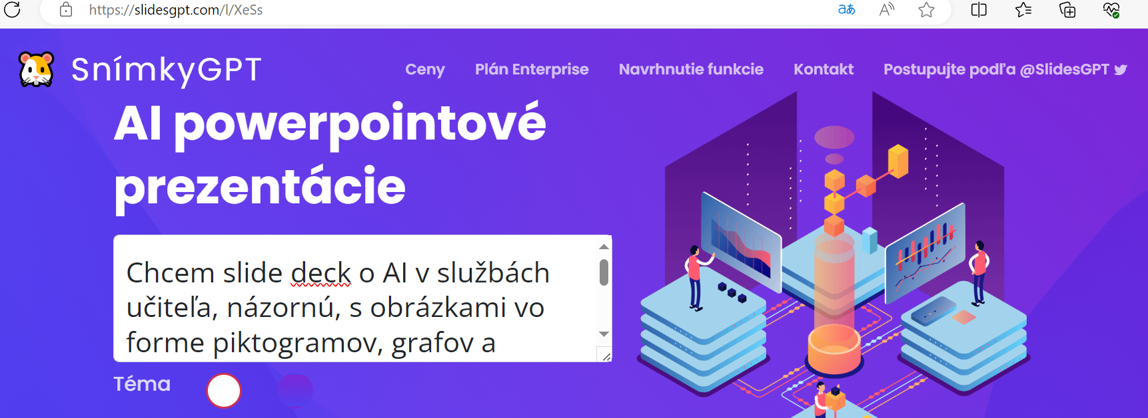
https://slidesgpt.com/l/XeSs

Slide 10
https://slidesgpt.com/l/XeSs

Slide 11
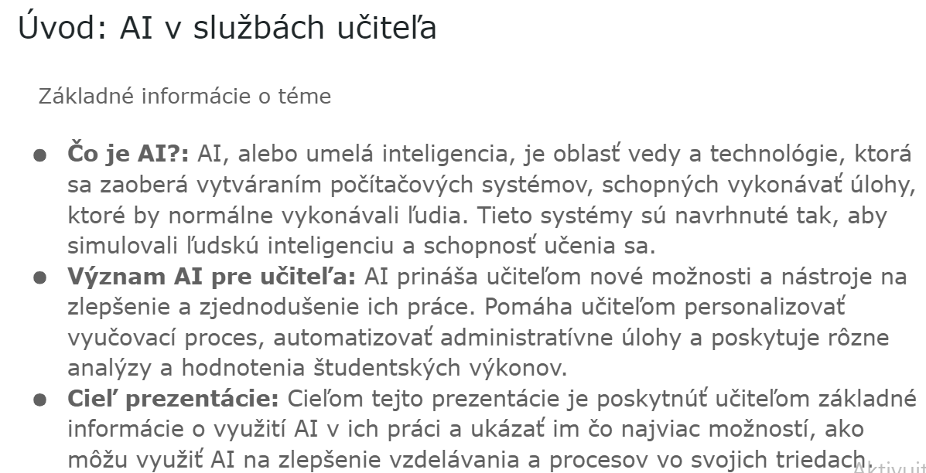
https://slidesgpt.com/l/XeSs

Slide 12
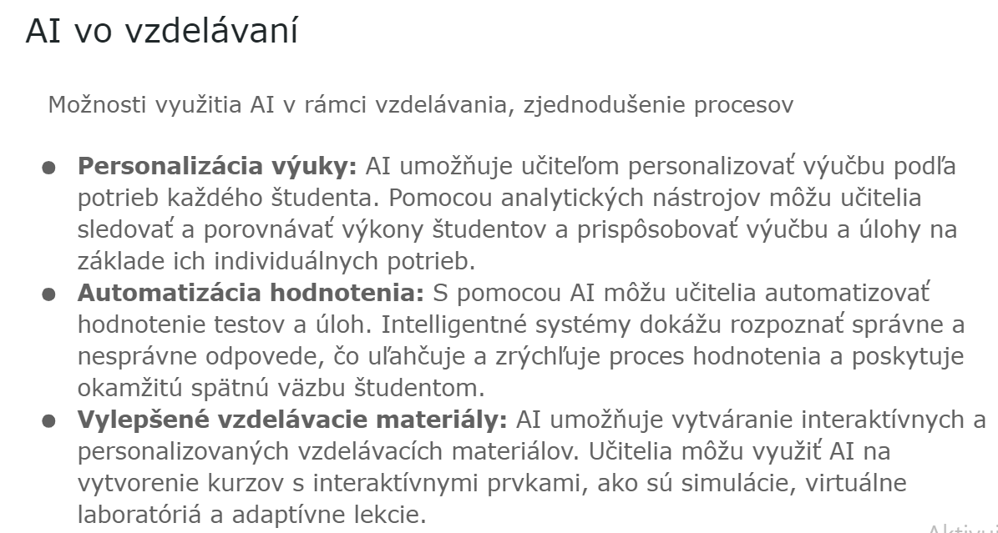
https://slidesgpt.com/l/XeSs

Slide 13
https://slidesgpt.com/l/XeSs

Slide 14
https://slidesgpt.com/l/XeSs

Slide 15
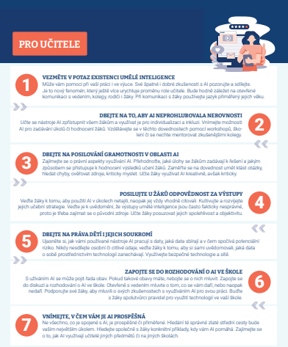
Průvodce ChatGPT pro učitele (gptveskole.cz)
Na stiahnutie | revízia IKT FEP v BE (edu.cz)

Slide 16
AI
Neviditeľný člen školy, triedy, života

Slide 17
Poďme tvoriť

Slide 18
Praktický workshop, kde si účastníci vyskúšajú nástroje AI a v tímoch podľa záujmu na tabletoch, ktoré budú k dispozícii skúsia:
Vytvoriť konkrétne učebné materiály
Urobiť prípravu vyučovacej hodiny
Vytvárať pracovné listy/testy (s možnou diferenciáciou obtiažnosti)
Zadať podklady a získať hodnotiace hárky či podklady pre spätnú väzbu a hodnotenie žiakov
Použiť AI ako podporu pre komunikáciu o problémových situáciách

Slide 19
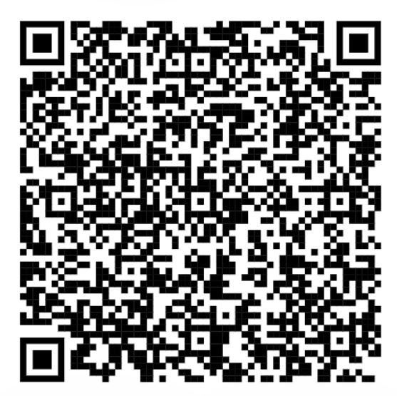
Spätná väzba
https://tinyurl.com/RCPUSV

Slide 20
Otázky?

Slide 21
Ďakujem
www.lubicanoscakova.sk
www.indicia.sk/aktualne-skolenia/rcpu

